Slide 1

قوة الملاحظة

Slide 2



ماذا شاهدتي في الفيديو السابق؟؟
ماهو الفرق بين هذا الفيديو وفيديو الرابطة التساهمية و الرابطة الايونية؟

Slide 3
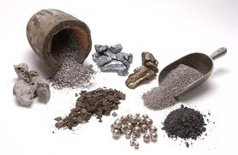
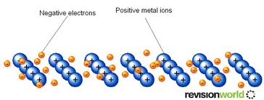
الروابط الفلزية
METALLIC BOND

Slide 4

افتحي الكتاب لتتعرفي على الفكرة الرئيسية للدرس ص 101

Slide 5
أيون الصوديوم
ذرة الصوديوم لديها
الكترون في مجال الخارجي
يزيد تاثير الشحنة النووية
على الالكترونات المتبقية
11p+
الالكترونات المتبقية سحبت الى النواة
فقد الالكترون
النتيجة : ايون صغير
cation, Na⁺
Na=1s²2s²2p⁶3s¹

Slide 6

Na ⁺
Cl ⁻
رابطة ايونية
ماذا يحدث لو ارتبط أيون الصوديوم
مع ايون الصوديوم؟؟
Na ⁺
Na ⁺
رابطة فلزية

Slide 7
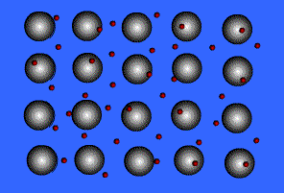
انظري الى الالكترونات في الرابطة الفلزية الناتجه من فقد الفلزات لها ..

Slide 8

بما تصفين حركة هذا الالكترونات ؟؟
الالكترونات الحره : هي الكترونات سهلة الحركة تتحرك من ذرة الى أخرى ..

Slide 9
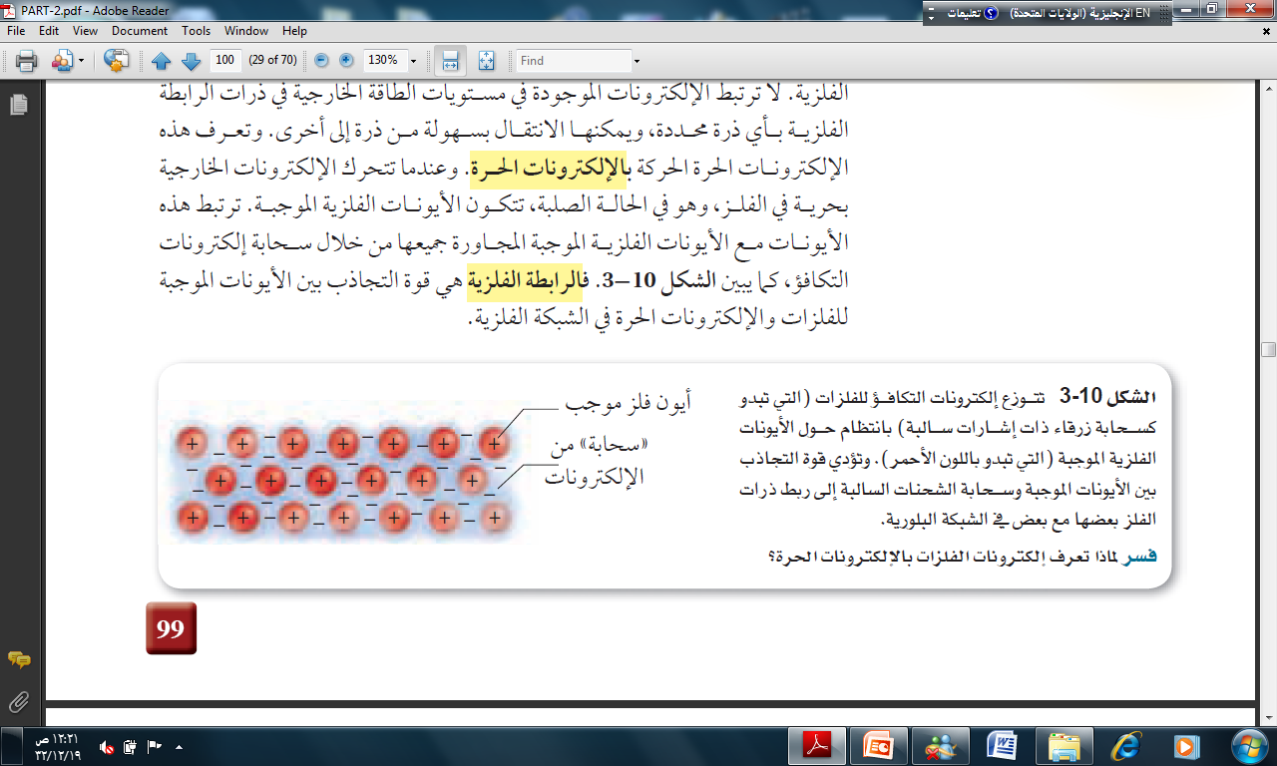
نموذج سحابة الالكترونات

Slide 10

أكتبي مصطلح
للرابطة الفلزية ؟؟
الرابطة الفلزية هي رابطة كيميائية ناتجه من
قوى التجاذب بين الايونات الموجبة للفلزات والالكترونات الحرة في الشبكة البلورية..

Slide 11

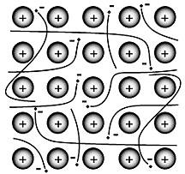
تطبيق :
أرسمي نموذج بحر الالكترونات لذرة
المنغنسيوم ؟؟

Slide 12

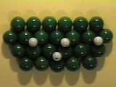
ما اوجه التشابه بين هذه الصوره ؟؟؟
ذرات
الكترونات

Slide 13

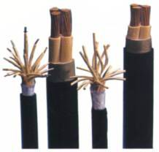
تخيلي لو أنه لا يوجد أسلاك كهرباء
في منزلك.. ماذا سيحدث ؟؟

Slide 14
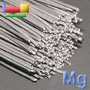
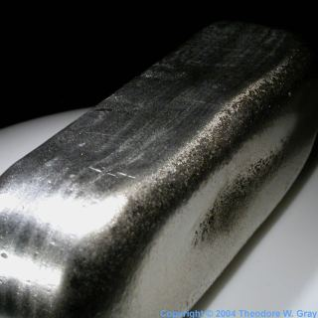
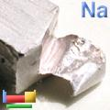
أكتشفي خواص الفلزات من خلال العينات التى على الطاولة أمامك ؟؟

Slide 15
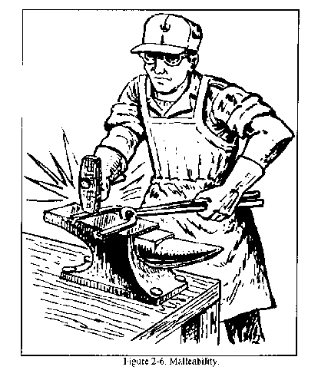
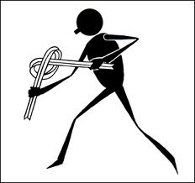
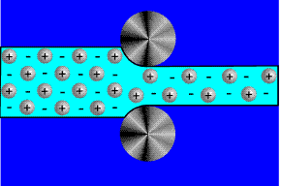
ماتعليقك على هذه الصور ؟؟؟

Slide 16
عددي خواص الفلزات ؟؟
1- درجتا الغليان و الانصهار للفزات مختلفه ..
2- قابله للطرق و السحب .
3- توصل التيار الكهربائي.
4- الصلابة و القوة .

Slide 17
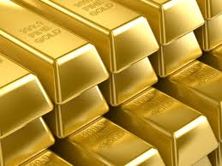
أقرئي الصورة ؟؟

Slide 18

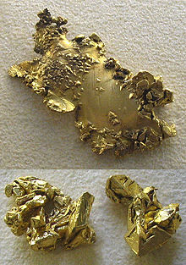

تتحول سبائك الذهب الى مجوهرات الزينة ؟؟
كيف

Slide 19
ولابد من خلط الذهب بفلز آخر إذا أردنا صنع جسم صلب منه كقطعة مجوهرات مثلاً. ويسمى هذا الخليط سبيكة. وسبائك الذهب تقاس بالقيراط، والقيراط يساوي واحدًا من أربعة وعشرين جزءًا. وهكذا، فإن الذهب عيار 24 قيراطًا هو الذهب النقي. وذهب عيار 18 قيراطًا يتكون من 18 جزءًا من الذهب و6 أجزاء من فلز آخر.

Slide 20
السبائك الفلزية
السبيكة هي خليط من العناصر ذات
الخواص الفلزية الفريده ..

Slide 21
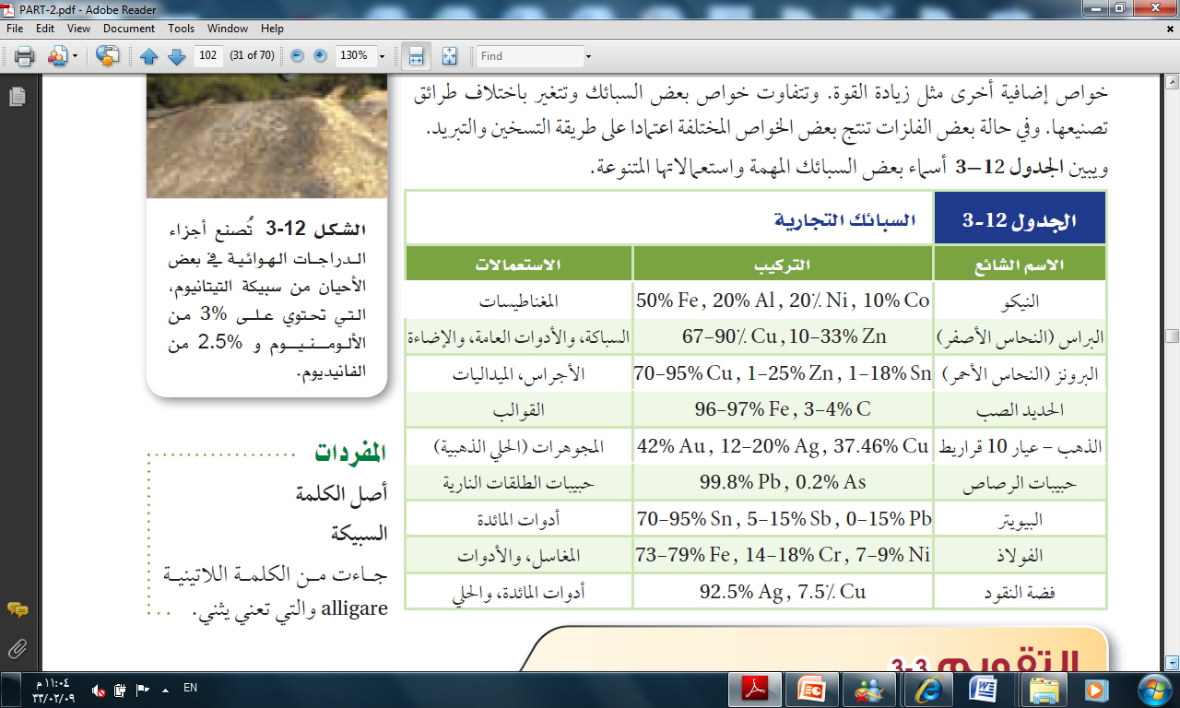
اسماء بعض السبائك

Slide 22
من وجهة نظرك ..أين توجد السبيكة في هذه الصور ؟؟
هيكل الدراجة

Slide 23
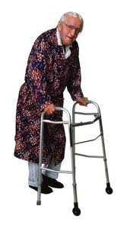
من وجهة نظرك ..أين توجد السبيكة في هذه الصور ؟؟

Slide 24
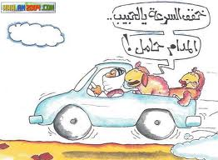
من وجهة نظرك ..أين توجد السبيكة في هذه الصور ؟؟
هيكل االسيارة

Slide 25
الواجب

